Slide 1
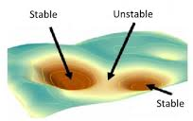
REPASO
2.3 ESTADOS ALTERNATIVOS Y TRANSICIONES CATASTRÓFICAS.
Las condiciones externas de muchos sistemas cambian gradualmente sin que ocurran cambios notables hasta que cuando algún parámetro clave supera un valor umbral se produce lo que se llama un cambio catastrófico: el sistema ‘salta’ repentinamente de un equilibrio a otro cualitativamente muy diferente (sin habernos dado señales obvias).
Esto es típico de muchos sistemas no lineales en los que una variación de ciertos parámetros puede causar diferentes tipos de bifurcaciones.
Los equilibrios pueden aparecer o desaparecer, o cambiar de atraer a repeler y viceversa, lo que lleva a un cambio de un estado estable a otro radicalmente diferente, del cual la recuperación es sumamente difícil.
Es decir, para determinadas condiciones ambientales, el ecosistema tiene dos estados estables alternativos (utilizaremos los términos atractores o equilibrios como sinónimos de estados estables), separados por un equilibrio inestable.
Cada atractor tiene su propia cuenca de atracción, es decir, el conjunto de puntos desde los cuales un sistema dinámico se mueve espontáneamente hacia este atractor en particular.

Slide 2
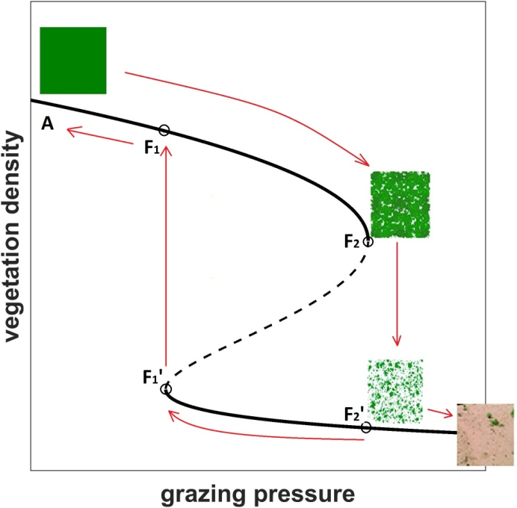
Antes de entrar en la matemática, vimos cualitativamente el fenómeno del cambio catastrófico mediante el ejemplo de la desertificación de las tierras áridas sometidas a sobrepastoreo (overgrazing).
Overgrazing is regarded as one of the major causes of desertification
Fig. 4.1 shows how the vegetation density decreases as a result of the grazing pressure in drylands.
At first, increasing the grazing pressure from point A has no dramatic consequences.
When we reach point F₁, in addition to the stable 'high‘ vegetation equilibrium two additional equilibria appear out of the blue;
an unstable equilibrium (dashed line) and another stable 'low' vegetation equilibrium.
However, the system remains in its upper equilibrium branch without providing any significant warning signal (we only observe a gradual decrease in the vegetation density).
If we continue increasing the grazing pressure, when we reach point F₂ the 'high' vegetation equilibrium disappears. Thus, at this point, a sudden steep drop of the vegetation density towards the only remaining stable 'low' vegetation equilibrium takes place (from F₂ to F₂').
In fact, we will see later that the transition from one attractor to the other can occur before we reach the 'point of no return' F₂, somewhere between F₁ to F₂.

Slide 3
2.3A El Modelo Spruce-Budworm o LJH (Ludwig-Jones-Holling 1978).
Consideramos el modelo logístico con consumo Holling III:
Otra forma de (diferente a la de Murray) escribir a este modelo en términos de magnitudes adimensionadas es:
Donde hemos tomado: t = rt, X= N/h, K = K/h and c = P_{max}/(hr), (verificarlo).
El lado derecho de la Ec. (2.12) se puede escribir como la derivada de un potencial V(X) dado por (verificarlo):
Los equilibrios X* de la Ec. (2.12) verifican:
Esta ecuación, dependiendo de los valores de los parámetros c y K, tiene una o tres raíces reales (además de la solución inestable trivial X * = 0), correspondientes respectivamente a:
un estado de equilibrio estable o
dos estados de equilibrio estables alternativos (ASS) (separados por uno inestable).

Slide 4
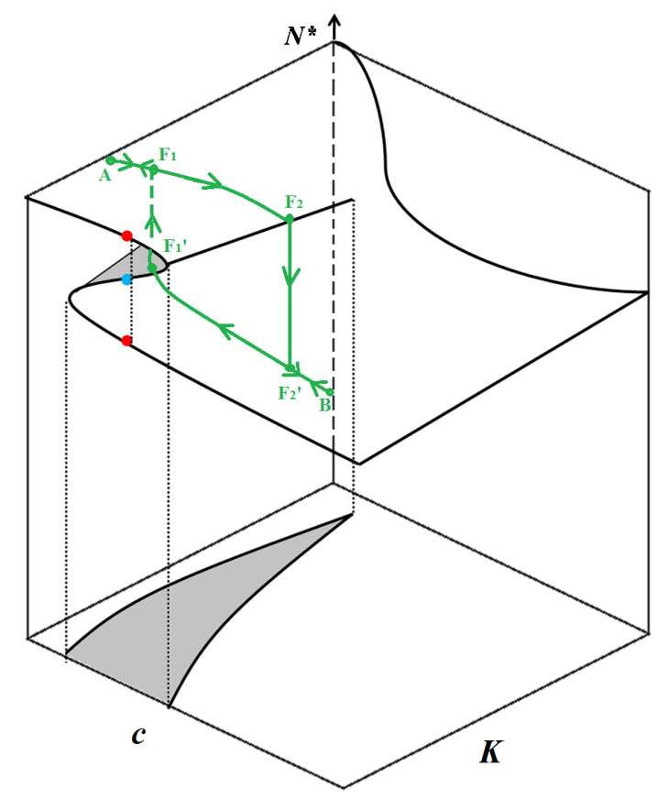
Fig. 4.2 shows a three dimensional plot with the equilibrium values of the state variable, X*, on the vertical axis, for each pair of values of the parameters c and K.
Fig. 4.2 X*
When the surface generated X*(c,K) has a fold there are ASS of equilibrium (i.e. for a fixed value of the parameters c and K there are two alternative stable equilibrium states and one unstable between them).
Projecting X* onto the plane (c,K) we get the solid lines which are the edges of the folds and their point of intersection is called the cusp, and this is why this catastrophe is called a cusp catastrophe.
3 equil
There are three equilibrium points inside the wedge region, two stable points and an unstable one. Outside of the wedge, on the plane of control parameters (c,K), there is only one equilibrium point, which is stable.
1 equil
la presencia de ASS está ligada a la forma funcional asumida para el consumo dependiente de la densidad.
Solo para el consumo sigmoidal de Eq. (2.10) ocurren dos equilibrios estables separados por uno inestable y por lo tanto tenemos ASS.

Slide 5
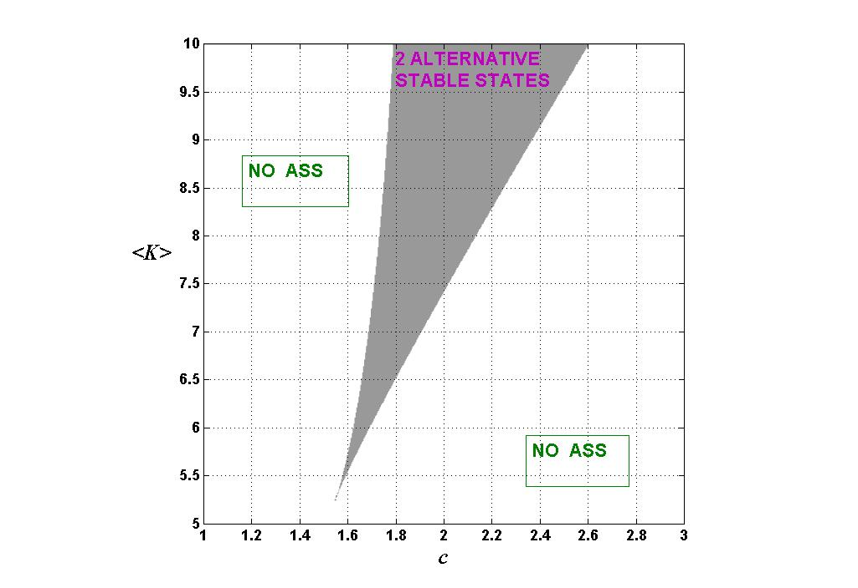
Ejercicio 2-4: Modelo de spruce budworm o LJH.
A) Obtener numéricamente los equilibrios para el modelo LJH adimensionado:
Para ello varíe a K entre 5 y 10 y a c entre 1 y 3 (en ambos casos con un paso de 0.1) generando una grilla de valores y en cada punto calcule las raíces de la ecuación cúbica que resulta.
B) Hacer la gráfica de X* contra K para un c fijo correspondiente a consumo medio con tres equilibrios (además del 0).
C) Obtenga las ecuaciones de las curvas que delimitan a la región de estados estables alternativos en el diagrama de fases para el modelo LJH adimensionado y grafíquelas para K ∈ [5,10] y c ∈ [1, 3].

Slide 6
X*
2.3B Conceptos Básicos de la Teoría de Catástrofes.
X*
Figure 4.3 Folding curves for different values of K. Filled (dotted) iso-K lines correspond to stable (unstable) equilibria.
If at this point we want to reverse this transition by decreasing c, the system will not be able to recover its original state.
Instead, the system will remain on the lower branch, until we decrease c enough to reach another threshold value.
and “jump” to the upper branch.
This dependency of the state of a system not only on the current values of the control parameters but also on its history is called hysteresis.
From an ecological management viewpoint, it would be desirable to anticipate these transitions in order to avoid them.

Slide 7
2.3C Catástrofe cuspidal y modelo de Ginzburg-Landau.
La catástrofe del modelo LJH es de una clase especial bien conocida: cusp catastrophe
Canonical Cusp Catastrophe: G-L potential:
V(φ ;a,b) =1/4 φ ⁴+1/2 aφ ²+bφ
Equilibrios: [dV(φ ;a,b)/dφ ] _{φ∗} = φ∗³+aφ∗+b = 0 (2.15)
Puntos de inflexión (concavidad = 0, o
doblemente degenerados o folds) (2.15) +: [d²V(φ ;a,b)/dφ²] _{φ∗} = 3φ∗²+a = 0 (2.16)
Puntos triplemente degenerados (en donde
se cortan dos líneas de folds) (2.15)+(2.16)+: [d³V(φ ;a,b)/dφ³] _{φ∗} = 6φ∗ = 0 (2.17)
Vimos que combinando las ecuaciones anteriores podíamos encontrar y graficar en el plano de parámetros a-b, las regiones con diferentes raíces o equilibrios.
Encontramos un equilibrio o raíz triplemente degenerada en el origen del espacio de parámetros a= b = 0
Análogamente, las líneas o curvas de fold o equilibrio o raíz doblemente están dadas por:

Slide 8
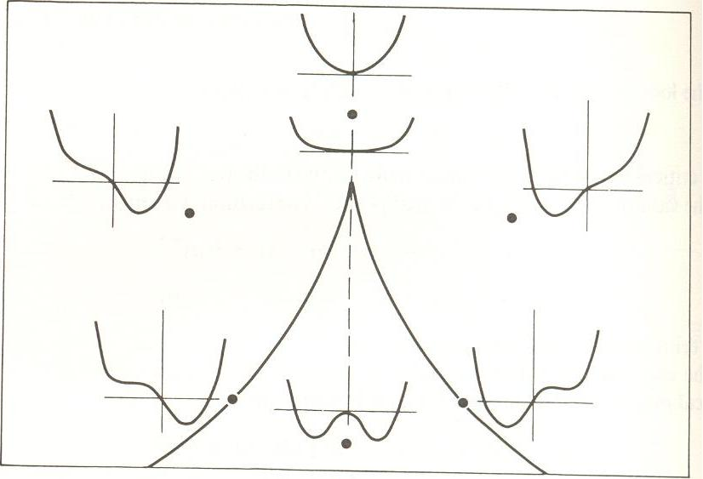
Que se parece mucho a lo que obtuvimos para el modelo LJH:
De modo que tenemos:
a
b
una raíz equilibrio
una raíz equilibrio
3 raíces o equilibrios
•
• •

Slide 9
2.3C Extensión de la Teoría de Catástrofes a parámetros dinámicos: Convenciones de Retraso y de Maxwell..
El programa de la teoría de catástrofes, desarrollada como vimos por el matemático René Thom, es describir cómo cambian las propiedades cualitativas de los sistemas de ecuaciones a medida que cambian los parámetros (de control) en estas ecuaciones.
Sin embargo, este programa todavía no ha sido llevado a cabo en general.
De hecho, solo se ha llevado a cabo en el caso más simple: para los equilibrios de los sistemas de gradiente (i.e. cuando el lado derecho de las ecuaciones de evolución se puede escribir como la derivada respecto de la(s) variable(s) de interés) o las catástrofes elementales.
Muchos sistemas biológicos, físicos o ingenieriles pueden describirse por potenciales dependientes de parámetros de control.
Para tales sistemas, la aplicación de la teoría de catástrofes elemental es inmediata.
Sin embargo, tales sistemas deben necesariamente ser estáticos ya que recuerden que en la primera clase tuvimos que eliminar todas las consideraciones dinámicas (i.e. toda dependencia explícita del tiempo) para alcanzar el paso o aproximación 7 del capítulo 1.
La discusión de la evolución temporal de los equilibrios de un sistema de gradiente no cae dentro del alcance de la teoría de catástrofes elemental.
Para discutir la dinámica, debemos imponer algún supuesto de naturaleza física o intuitiva, como evolución cuasiestática o adiabaticidad (es decir, todas las derivadas de tiempo son muy pequeñas).

Slide 10
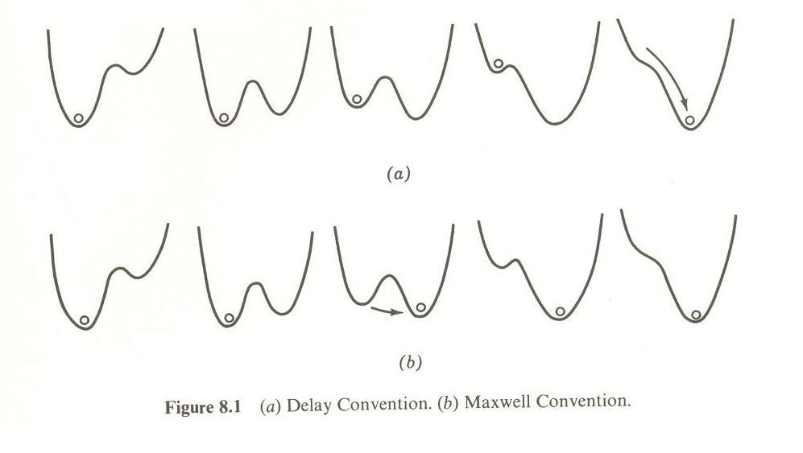
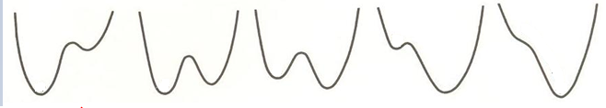
De modo que, ya sea para el modelo LJH (Logístico con cosecha Holling III) o el de Ginzburg-Landau nos podemos preguntar:
Cuándo ocurre exactamente el cambio catastrófico al ir variando un parámetro de control?
Vamos a ver que hay dos convenciones extremas para fechar la transición: Delay y Maxwell
Como vimos, al variar un parámetro de control (K o c; a o b) el potencial se va deformando:
b
b
b
En particular, el mínimo global original se convierte en un mínimo local metaestable (porque un mínimo lejano asume un mínimo valor), y al seguir aumentando a b finalmente desaparece.
Delay convention: The shift occurs only when the original equilibrium disappears.
Maxwell convention: The shift occurs as soon as the original global minimum becomes a local minimum,
i.e. when the original equilibrium is no longer the deepest equilibrium

Slide 11
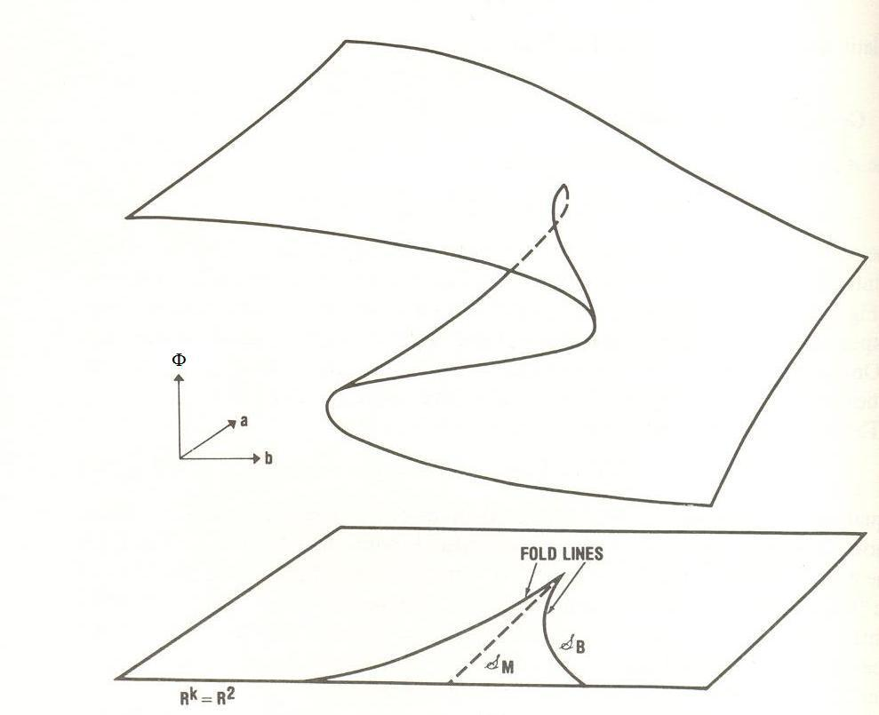
The applications of these two conventions in the case of the cusp catastrophe can be interpreted in terms of the equilibrium surface shown below.
Surface of equilibria: dV(φ ;a,b)/dφ = 0 i.e. φ ³+aφ ²+bφ = 0
Large Order Parameter attractor
Small Order Parameter attractor
Under the Delay Convention the system state moves along a sheet until that sheet disappears. Then it jumps to the sheet below.
Under the Maxwell Convention the system state moves continuously on the lowest sheet over the appropriate point in control parameter space. This involves moving from one sheet to another
as the control parameter crosses the half-line a < 0, b = 0 (dashed line in the figure above).

Slide 12
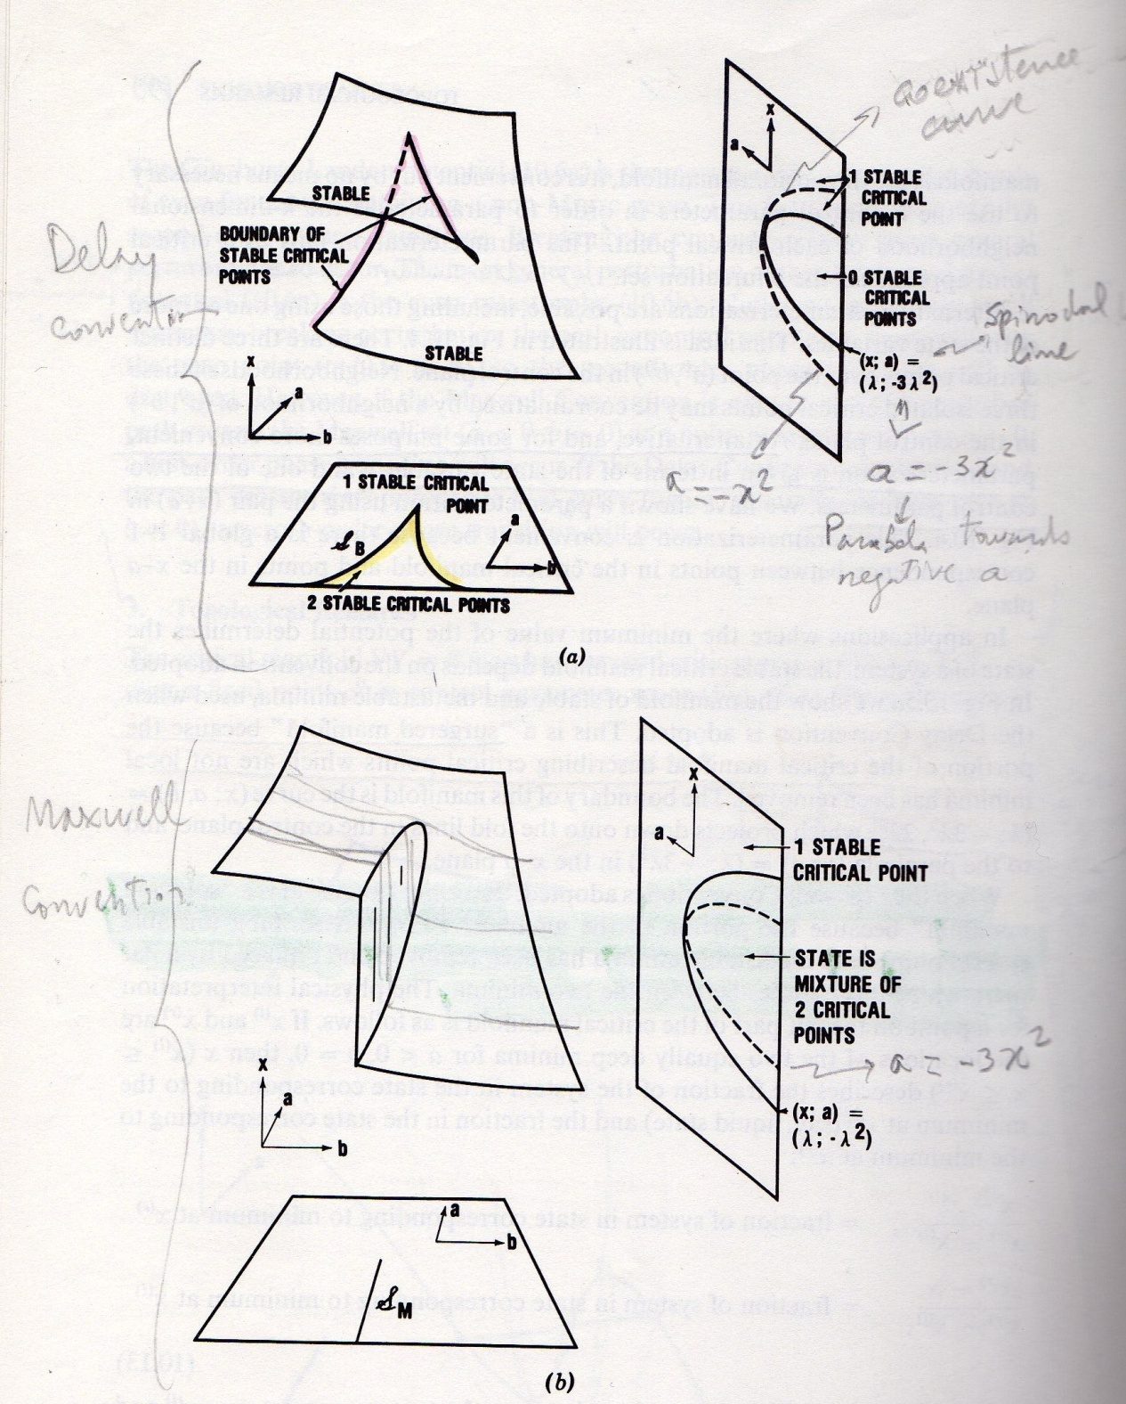
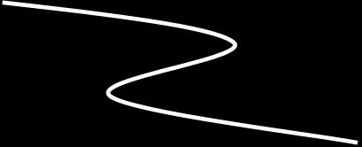

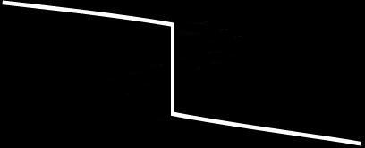
(a) Delay Convention ~
“surgered manifold”:
The portion of unstable equilibria has been removed.
(b) Maxwell Convention ~
“soldered manifold”:
The portion of unstable equilibria + metastable states has been removed.

Slide 13
Definition: Bifurcation Set.
The set of points in the space of control parameters at which transition occurs from one local minimum to another is called the bifurcation set and is denoted by S_{B}.
Remark 1. The bifurcation set depends on the convention adopted. For the cusp catastrophe
➔the bifurcation set under the Delay Convention consists of the two fold lines.
➔Under the Maxwell Convention the bifurcation set consists of the half-line a < 0, b = 0.
a
Critical Point
b
Maxwell Bifurcation Set S_{M}
Delay Bifurcation Set S_{B}

Slide 14

Coming back to the phase diagram for the grazing model
Maxwell Bifurcation Set S_{M}
Delay Bifurcation Set S_{B}

Slide 15
Todo lo anterior es teoría.
En la práctica, ¿qué convención se debe utilizar?
Se observa empíricamente que la mayoría de los sistemas reales caen en el medio entre los dos extremos de la Convención Delay y la Convención de Maxwell.
En otras palabras, se encuentra una ecuación diferencial parcial que debe resolverse en términos de la variación parámetros de control.
En el régimen intermedio, el conjunto de bifurcación se convierte en un "conjunto fuzzy”.
Luego, en otros capítulos del curso, veremos ejemplos de ecosistemas.
De momento utilizaremos una analogía formal con un sistema físico.
Resulta que la ecuación del modelo LJH se puede mapear en una ecuación de estado muy conocida en la física: la ecuación de estado del gas de van der Waal (EEvdW).
Atención lo que sigue hasta 2.4, puede que sea difícil para los que no han tenido un curso de termodinámica (no preocuparse, no es crucial para seguir el resto del curso)
La EEvdW, es importante física porque fue la primera ecuación de estado para un gas que permite modelar su cambio de fase a un líquido.
Es la siguiente aproximación que se puede hacer luego del gas ideal, agregando interacción entre moléculas o átomos del gas (en el gas ideal, por definición, las moléculas no interactúan).
Recordemos a la ecuación de estado del gas ideal:
PV=nRT, que en términos del volumen molar v=V/n queda:
Pv=RT

Slide 16
Grazing vs. Liquid-Gas Phase Trans.
Van der Waals modificó los dos factores del lado de la izquierda en la ecuación del gas ideal:
➔Primero, tuvo en cuenta que las moléculas no son infinitamente compresibles, sino que un mol ocupa un volumen mínimo b, i.e. reemplazó al volumen accesible v por v-b
➔Segundo, tuvo en cuenta que las moléculas interactúan entre si de a pares cuando están cerca (i.e. la probabilidad de encontrar a una molécula en una región centrada en un punto es propor-cional a la densidad y la de encontrar a un par es proporcional a densidad al cuadrado i.e. a v⁻², y esto reduce a la presión, i.e. reemplazó a P por P+ a v⁻² siendo a una constante.
van der Waals grazing model
That is:
Liquid High density of vegetation
Gas Low density of vegetation
Temperature Consumption

Slide 17
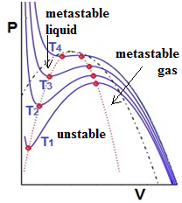
Para entender la analogía anterior es necesario presentar lo básico de la fenomenología de la transición de fase líquido-gas
It is enlightening to analyze in a P-v diagram the liquid-gas transition.
The coexistence line for these two phases now becomes in Fig. 4.13
the binodal curve, which denotes the condition at which the liquid
and gas phases may coexist (dot-dashed curve).
Figure 4.13. Filled blue curves are isotherms (constant temperature Pv curves) of the van der Waals equation of state for four different temperatures T₁ < T₂ < T < T₄.
In fact the isotherms produced by the van der Waals equation have a non-physical piece, called “kink”, in which the volume V grows when the pressure P is simultaneously growing.
The dotted curve is the spinodal curve, is the locus of the end points (big red dots) delimiting kinks in the van der Waals isotherms..It denotes the limit of local stability with respect to small fluctuations and is mathematically defined by the condition that the derivative of the isotherms is zero.
The dot-dashed curve is the coexistence curve or binodal curve, denotes the condition at which liquid and gas may coexist. Equivalently, it is the boundary between the set of conditions in which it is thermodynamically favorable for the system to be fully mixed and the set of conditions in which it is thermodynamically favorable for it to phase separate.
The extremum of a binodal curve in temperature coincides with the one of the spinodal curve and is known as a critical point.

Slide 18
From a mathematical point of view spinodals are the locus of bifurcations.
Hence three types of regions can be distinguished: The region outside the coexistence curve, which is absolutely stable, the spinodal region (below the spinodal curve), which is absolutely unstable, and a region between these two, which is metastable.
In physics, a metastable state is a stable state of a dynamical system other than the system's state of least energy. An important difference is that a metastable state is not eternal (as the global minimum is). Being an excited state –i.e. with an energy above this global minimum or ground state– it will eventually decay to a more stable state, releasing energy.
Below the spinodal curve, infinitesimally small fluctuations in composition and density will lead to rapid phase separation via the mechanism known as spinodal decomposition .

Slide 19
Glossary of Thermodynamic terms
Phase transition: is a change of certain properties of a given medium, often discontinuously, as a result of the change of external conditions, such as temperature, pressure, etc. For example, when heating a liquid to its boiling point it becomes gas, resulting in an abrupt change in volume.
Spinodal lines: are lines denoting the limits of metastability, i.e. the boundary of instability of pure phases, liquid or gas, to decomposition into a liquid-gas mixture.
Superheating or boiling delay: is the phenomenon in which a liquid is heated to a temperature higher than its boiling point, without boiling. This is a metastable state, where boiling might occur at any time, induced by external or internal effects.
Supersaturation: is the phenomenon in which vapor is cooled below its condensation point, without condensing. This is a metastable state.
van der Waals equation of state: The van der Waals equation represents a step further than the simpler ideal gas equation of state because it takes into account the molecular interaction forces (neglected by the ideal gas approximation). These intermolecular forces which are crucial to yield a phase transition from gas to a liquid state, and this is why the van der Waals equation is able to model the liquid-gas phase transition, e.g. water boiling in a pan (the ideal gas equation of state only serves to describe the gas phase).

Slide 20
Spinodal lines & metastable states.
van der Waals grazing model
P
CRITICAL POINT
Liquid
Vapor
Spinodal
Vapor
Liquid
Spinodal
T
The 2 spinodal determine the limits to superheating and supersaturation. These lines can then be identified with S_{B}.

Slide 21
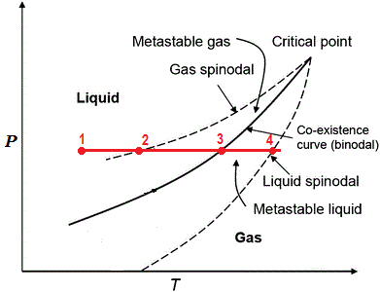
Which convention applies to the liquid-gas phase transition?
To answer this let us return to the P-T phase diagram.
Under ordinary conditions the liquid to gas transition for a given pressure occurs at a well defined boiling temperature T_{b}, corresponding to the abscissa of the intersection between the horizontal fixed pressure line and the coexistence line (point 3 in Figure 4.14)
Figure 4.14. At fixed pressure the liquid water can be superheated above the boiling temperature defined by the binodal line (point 3), and corresponding to S_{M}, but not above the high-temperature liquid spinodal line (point 4). The spinodal lines play the role of S_{B}.
For example, at P = 1 atm, T_{b} = 100° C. Thus, the coexistence line can be identified with S_{M} and the phase transition occurs according to the Maxwell convention.
Surrounding the coexistence line we have in the gas spinodal and liquid spinodal lines.
Each spinodal line delimits a metastable state: the superheated water and supersaturated vapor, respectively.
A superheated liquid is a liquid heated to a temperature higher than its boiling point without boiling, while a supersaturated vapor is a vapor cooled below its condensation point without condensing.

Slide 22
Figure 4.14. At fixed pressure the liquid water can be superheated above the boiling temperature defined by the binodal line (point 3), and corresponding to S_{M}, but not above the high-temperature liquid spinodal line (point 4). The spinodal lines play the role of S_{B}.
Such superheated water and supersaturated vapor are metastable states where transitions to the stable phase are induced either by external or internal effects, and hence these two spinodal lines can be identified with S_{B}.
For instance, superheating is achieved by heating a homogeneous sample of a substance in a clean container, free of nucleation sites (e.g. impurities or spots on the heating surface with lower wetting properties), while taking care not to disturb the liquid. In this way, the transition from liquid to gas can also occur according to the Delay convention, in some point between the binodal curve and the liquid spinodal (for example, in a process at constant pressure along the red horizontal line in Fig. 4.14, between points 3 and 4).

Slide 23
5.4 Catastrophic Shifts fingerprints
Catastrophes have characteristic fingerprints or ’wave flags’. Let us
compare some of these flags for the ecosystem vs. the vaporization:
Modality (2 definite ASS): the grazing model has the high and low vegetation states, similarly the fluid in the neighborhood of the liquid–gas coexistence curve, having well defined liquid and gas states.
Sudden jumps: like in the fluid, since there is an abrupt increase in volume when a liquid (high density vegetation) transforms into vapor (low density vegetation).
However, this large change in volume occurs when a slight change in the temperature and pressure moves the fluid from one side of the coexistence curve to the other. That is, the liquid–gas coexistence curve can be identified with S_{M} and the changes of state obey in general the Maxwell convention.
On the other hand for the ecological model the transition tends to follow the Delay convention.

Slide 24
Hysteresis: in everyday situations one does not observe hysteresis in the liquid–gas phase transition of water—the liquid usually boils at the same temperature as the vapor condenses at.
In other words,
water changes of state obey in general the Maxwell convention.
Nevertheless, a careful experimentalist can obtain a hysteresis cycle by first raising the temperature and superheating the liquid, and after evaporation,
cooling the gas below the condensation point.
• Anomalous variance: when a fluid condenses (boils) from its gas (liquid) to its liquid (gas) state, small droplets (bubbles) are formed.
As a consequence, the variance of the volume may become large, which is similar to what happens for the ecosystem if we measure the variance <X(t)X(t’)>− <X(t)><X(t’)>.

Slide 25
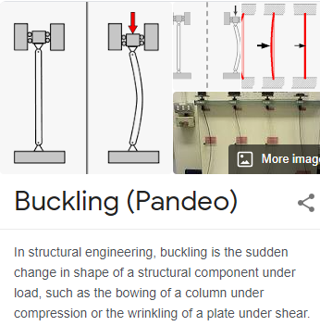
2.4 TEORÍA ELEMENTAL DE BIFURCACIONES
Como hemos visto, la dinámica de los sistmeas unidimensionales es limitada: todas las soluciones se estabilizan en equilibrio o se dirigen a ±∞.
A pesar de esta simplicidad de la dinámica de los sistemas unidimensionales, lo que no es trivial es la dependencia de las soluciones de equilibrio respecto a los parámetros.
Al variar los parámetros vimos que se pueden crear o destruir puntos fijos, o su estabilidad puede cambiar.
Estos cambios cualitativos en la dinámica se denominan bifurcaciones, y los valores de los parámetros en los que ocurren se denominan puntos de bifurcación.
Las bifurcaciones son importantes: proporcionan modelos
de transiciones e inestabilidades cuando se varía algún
parámetro de control.
Por ejemplo, considere el pandeo de una viga.
Si se coloca un peso pequeño encima de la viga en la figura, la viga puede soportar la carga y permanecer vertical. Pero si la carga es demasiado pesada, ella posición vertical se vuelve inestable y la viga puede doblarse.

Slide 26
2.4A Forma Canónica de las bifurcaciones (tomado del libro de Strogatz).
Veremos 3 tipos de bifurcaciones:
Nodo-silla (saddle-node)
Transcrítica
Tridente
Hemos visto ejemplos de las dos primeras:
La nodo-silla en el caso de población logística cosechada por cuota fija.
La transcrítica en el caso de población logística con cosecha proporcional.

Slide 27
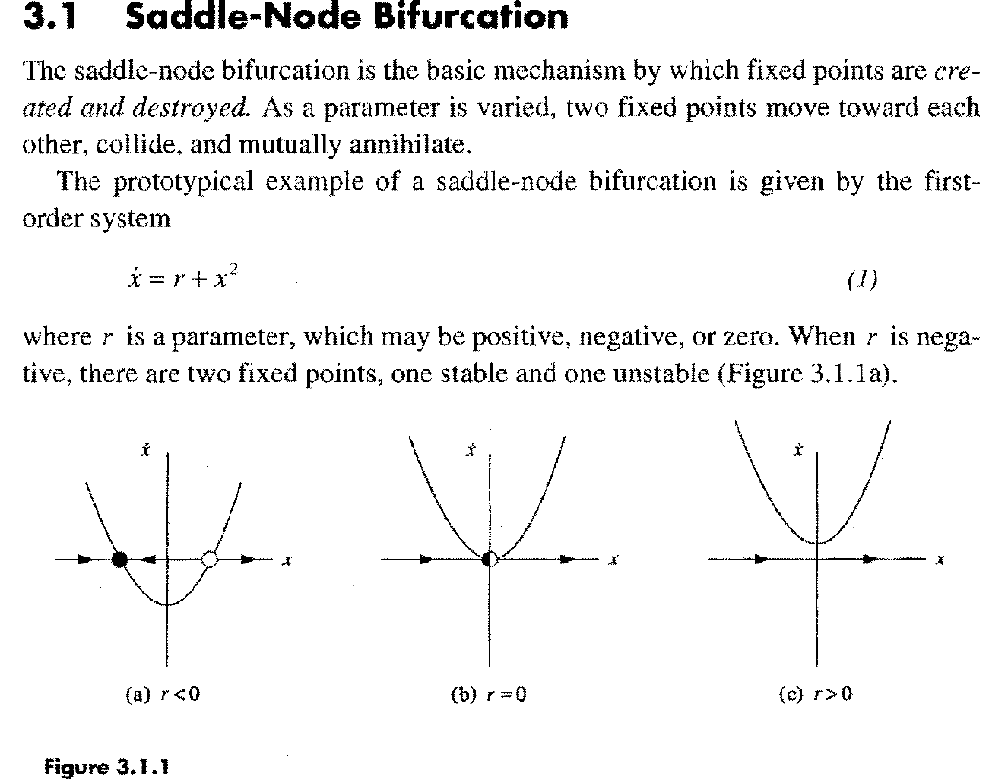
As r approaches 0 from below, the parabola moves up and the two fixed points move toward each other.
When r = 0, the fixed points coalesce into a half-stable fixed point at x* = 0
This type of fixed point is extremely delicate-it vanishes as soon as r > 0, and now there are no fixed points at all (Figure 3.1.lc).
In this example, we say that a bifurcation occurred at r = 0 , since the vector fields for r < 0 and r > 0 are qualitatively different.

Slide 28
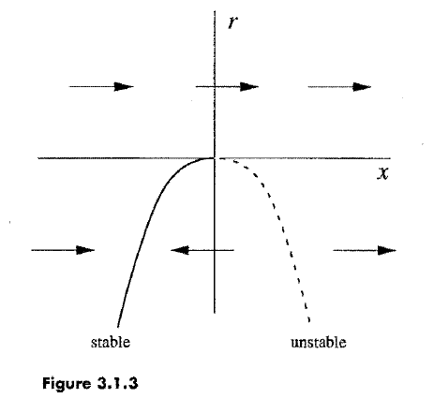
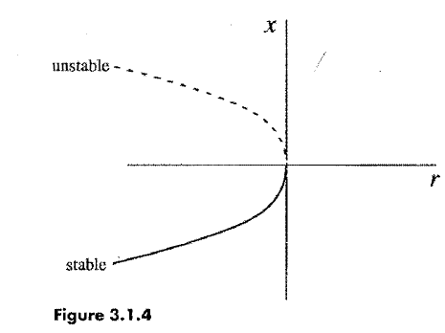
Figure 3.1.3 shows the curve shown is r = -x², i.e., dx/dt= 0, which gives the fixed points for
different r. To distinguish between stable and unstable fixed points, we use a solid line for stable points and a broken line for unstable ones.
However, the most common way to depict the bifurcation is to invert the axes of Figure 3.1.3. The rationale is that r plays the role of an independent variable, and so should be plotted horizontally (Figure 3.1.4). The drawback is that now the x-axis has to be plotted vertically, which looks strange at first.
The saddle-node bifurcation is sometimes called a fold bifurcation (because the curve in Figure 3.1.4 has a
fold in it) or a turning-point bifurcation (because the point (x, r) = (0, 0) is a "turning point.")

Slide 29
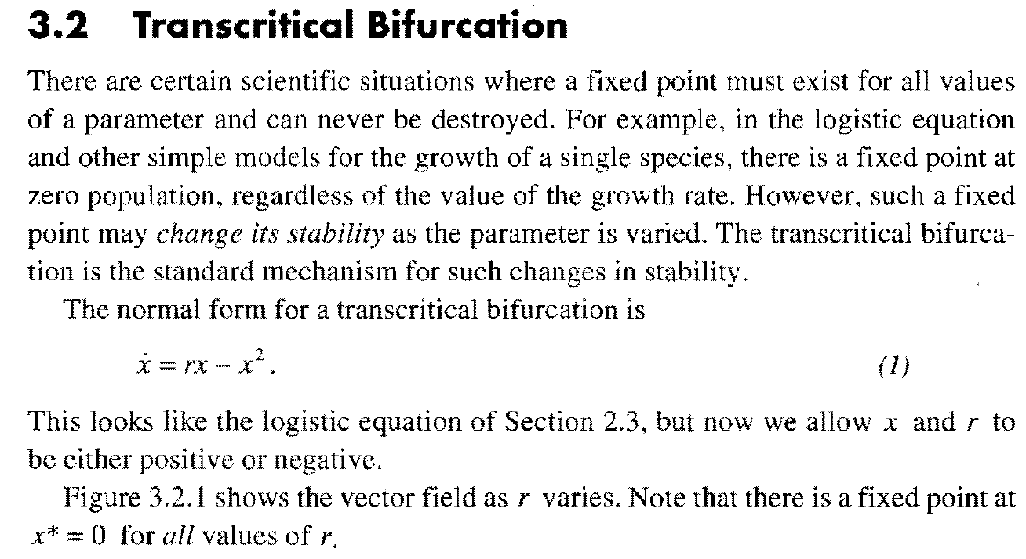
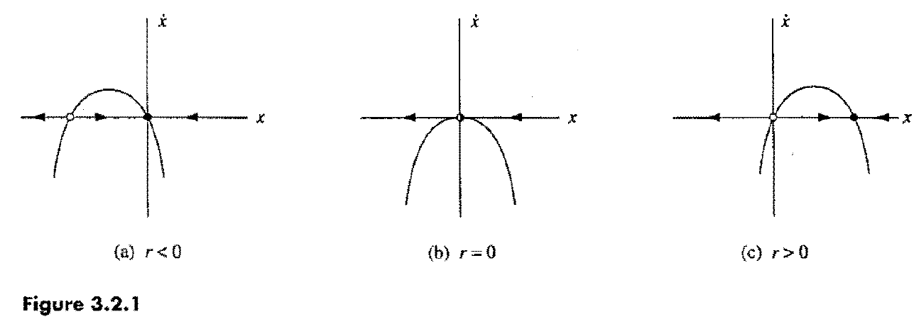
Figure 3.2.1

Slide 30
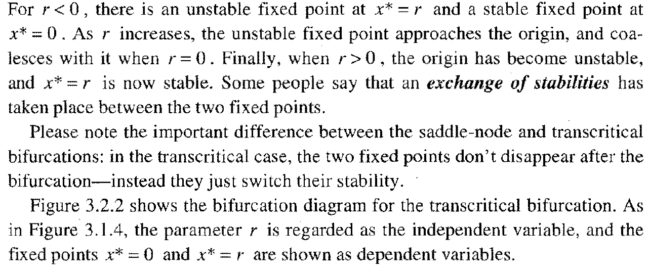
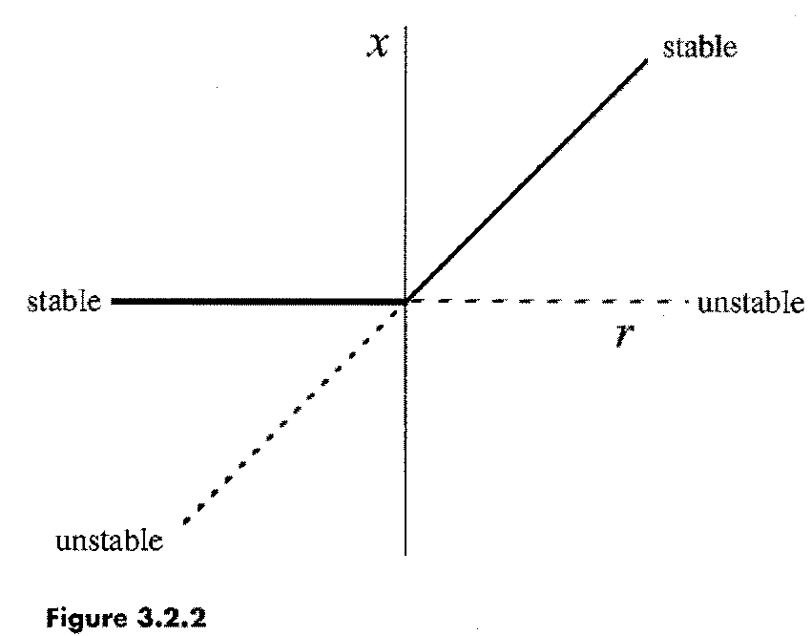

Slide 31
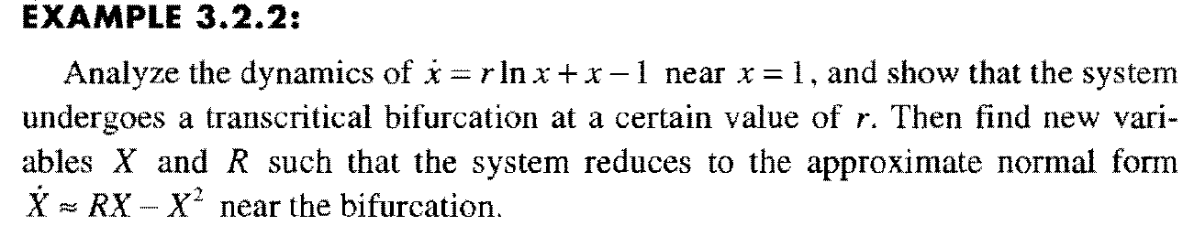
Ejercicio 2-5

